Slide 1
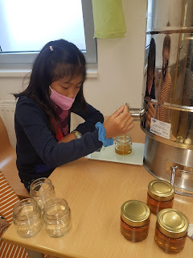
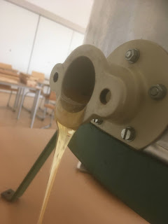
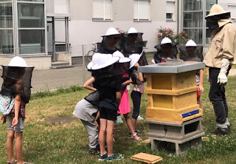
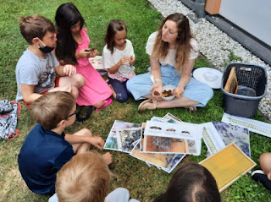
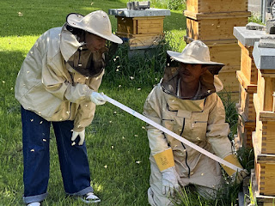
Gymbee – die Schulimkerei Stefanie Salbrechter, Lisa Jaklitsch & Markus Lendl BG/BRG Leoben 1
Mit den Kindern durch das Bienenjahr
Exkursionsziel für andere Schulen
Nachhaltigkeit
Kontaktdaten: lend@gym-leoben.net; Gymbee (gymbee-leoben.blogspot.com)

